Slide 1
Zdravstvo, socijalna politika, branitelji, civilno društvo i mladi
- realizirano u 2020. godini -
Krapina, 5. veljače 2021.

Slide 2
Ukupna izdvajanja: 46.765.764 kn
Zdravstvo 40.153.791 kn
Socijalna skrb 5.155.804 kn
Udruge i mladi 1.456.169 kn

Slide 3
Zdravstvo 40.153.791 kn
- decentralizirana sredstva 18.943.511 kn
- vlastita sredstva KZŽ 7.667.240 kn
- vlastita sredstva zdrav. ustanova 13.020.715 kn
- ostali izvori 522.325 kn

Slide 4
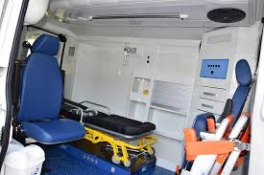
Zdravstvo - dec. sredstva 18.943.511 kn
OB Zabok - 10.315.460 kn
- medicinska oprema 2.032.651 kn (digitalni RTG uređaj, UZV uređaj, C-luk mobilni radiološki uređaj, 4 aspiratora, set za atroskopiju)
- kredit 4.502.775 kn
DZ KZŽ - 940.000 kn
- sanitetska vozila i održavanje (sanitetsko vozilo za
Krapinu i Zlatar)
SBMR KT - 3.415.140 kn
- medicinska oprema 1.435.185 kn (digitalni RTG uređaj, dezitometar)
- kredit 1.053.744 kn (nabava višeslojnog CT uređaja i digitalnog mamogfskog uređaja)
- rekonstrukcija kupaonica u bolesničkim sobama objekta NBO 374.578 kn
- računalna oprema i računalni programi 551.633 kn

Slide 5
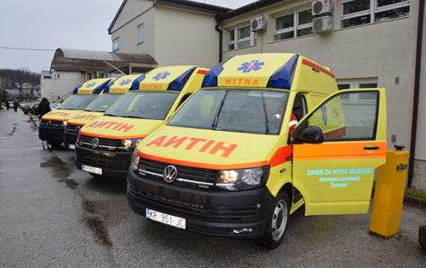
Zdravstvo - dec. sredstva 18.943.511 kn
SBMR ST - 2.072.911 kn
- uredska oprema i namještaj (bolnički medicinski elek. kreveti) 140.000 kn
- medicinska oprema 35.311 kn
- rekonstrukcija odvodnje I. faza 375.974 kn
- kredit 1.124.825 kn (uređenje hidroterapije Maksimilijan – 10.000.000 kn)
- otplata kamata po kreditu za fin. vanjskog bazena 73.474 kn (24.000.000 kn)
- računalna oprema i računalni programi 292.091 kn
ZZHM - 2.200.000 kn
- medicinska oprema
(defibrilator, respirator, aspirator) 367.504 kn
- vozilo HMP Zlatar 648.736 kn

Slide 6
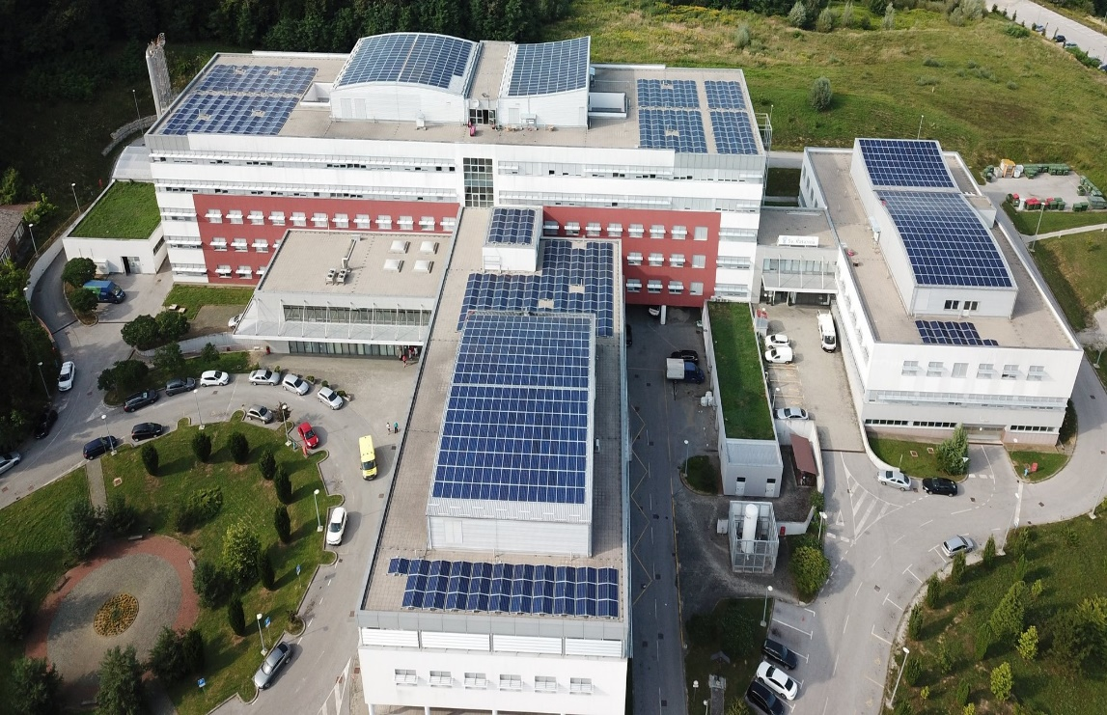
Zdravstvo vlastita sredstva KZŽ 7.667.240 kn
- timovi T1 HMP – Klanjec i Konjščina 2.700.000 kn
- kredit OB Zabok 1.929.761 kn
- ostalo 3.037.479kn
- med. opreme za ZU (COVID - 19)
- udio KZŽ u projektu DZ
- mrtvozorstvo
- analiza vode
- klaster zdravstvenog turizma
- vodni doprinos SB KT

Slide 7
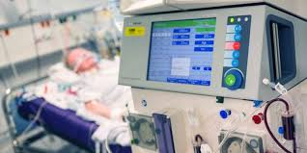
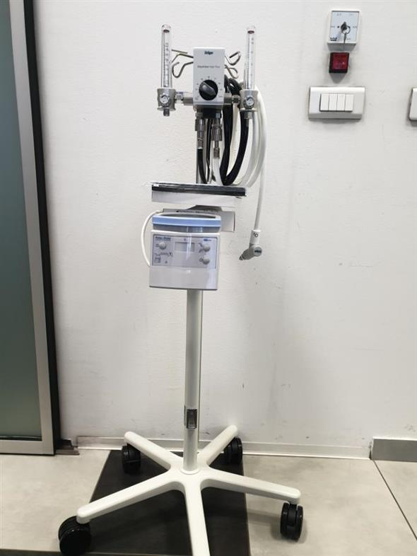
COVID-19 – nabava oprema za zdravstvene ustanove
* sredstva Krapinsko-zagorske županije
ZDRAVSTVENA USTANOVA | OPREMA | IZNOS U KN
OB Zabok i BHV | 5 respiratora, 7 monitora vitalnih funkcija, 8 uređaja za terapiju kisikom | 1.398.240
SBMR Krapinske Toplice | instalacije za kisik – 59 kom, uređaji za ventilaciju i kisik, 2 monitora vitalnih funkcija | 781.058
SB MR Stubičke Toplice | instalacije za kisik – 36 kom | 166.280
Zavod za hitnu medicinu KZŽ | 1000 KOM ANTIGEN testova | 56.250
 | UKUPNO: | 2.401.828
ZAVOD ZA JAVNO ZDRAVSTVO | Aparat za hemokulturu | 122.500
 | UKUPNO 2020. S HEMOKULTUROM | 2.524.328

Slide 8



Zdravstvene ustanove KZŽ
– vlastita ulaganja 13.020.715 kn
DZ KZŽ - 1.555.000 kn vlastitih ulaganja
- 2 sanitetska vozila i 1 patronažno vozilo – 700.000 kn
- medicinska oprema – 500.000 kn
- uredska i računalna oprema i namještaj – 155.000 kn
- zamjena PVC stolarije u Mihovljanju, Maču, Budinšćini i Gornjoj Stubici – 200.000 kn
OB Zabok - 799.321 kn vlastitih ulaganja
- projekt Mediion - ESF i KF, udio OB 2.915.477,87 kn, 15% financirano iz vlastitih
sredstava – 437.321 kn
- nabava opreme – 362.000 kn
SBMR ST - 8.067.000 kn vlastitih ulaganja
- adaptacija vanjskih bazena i popratnih prostora I. faza – 7.528.000 kn
- projektna dokumentacija za vanjske bazene – II. Faza 1.312.500 kn
- oprema za hidroterapije – 119.000 kn
- oprema i namještaj – 137.000 kn

Slide 9





Zdravstvene ustanove KZŽ – vlastita ulaganja
SBMR KT - 1.297.300,39 kn vlastitih ulaganja
- medicinska oprema – 639.895 kn
- ulaganja u uređenje prostora, opremu i inf. programe – 657.405 kn
ZZHM KZŽ - 335.000 vlastitih ulaganja
- sanacija kotlovnice u Zaboku – 105.000 kn
- specijalizacija 1 dr. med. – 230.000 kn
Ljekarna KZŽ - vlastitih ulaganja 720.000 kuna
- završetak uređenja Ljekarničke jedinice Desinić
ZZJZ KZŽ - 247.094 kn vlastitih ulaganja
- uredska oprema, računala i rač. programi – 112.000 kn
- medicinska oprema – 135.000 kn

Slide 10
Specijalizacije u zdravstvenim ustanovama
ZDRAVSTVENA USTANOVA | NA SPECIJALIZACIJI | SPECIJALIZACIJE- NATJEČAJ U POSTUPKU
DOM ZDRAVLJA KZŽ | 13 | 0
LJEKARNA KZŽ | 1 | 0
OPĆA BOLNICA ZABOK I BHV | 32 | 12
SBMR KRAPINSKE TOPLICE | 17 | 4
SBMR STUBIČKE TOPLICE | 1 | 3
ZAVOD ZA HITNU MEDICINU KZŽ | 2 | 0
ZAVOD ZA JAVNO ZDRAVSTVO KZŽ | 1 | 1
UKUPNO | 67 | 20

Slide 11
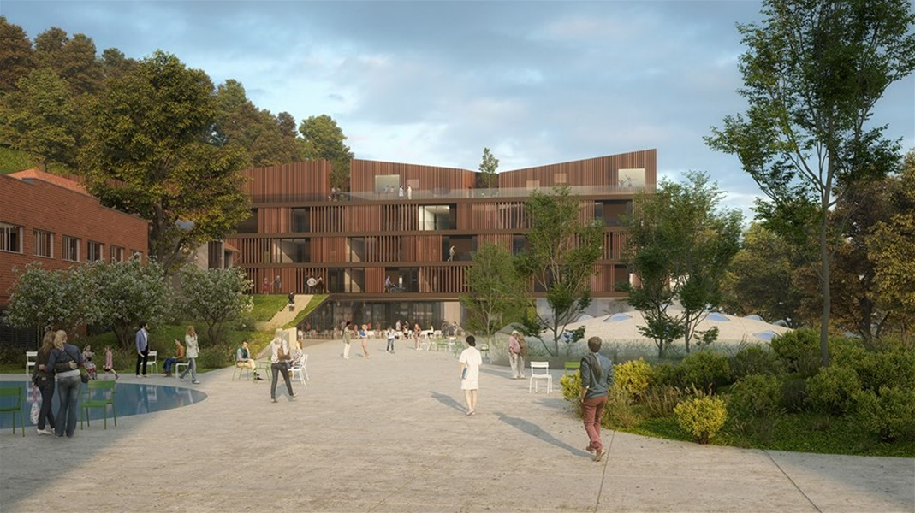
Zdravstvo – projekti
Projekt Dogradnja SB Krapinske Toplice
- izrađena projektno-tehnička dokumentacija i izdana građevinska dozvala
- projekt ukupne vrijednosti 284.000.000 kn

Slide 12
Zdravstvo – projekti
Projekt Dogradnja SB Stubičke Toplice
- u tijeku I. faza izgradnje vanjskog bazen vrijednosti 24.000.000 kn i izrada projektno-tehničke dokumentacije za II. fazu dogradnje vrijednosti 175.000.000 kn

Slide 13
Zdravstvo – projekti
Projekt EDUPREVENT – Edukacijom do zdravlja
- vrijednost – 994.201 kn
- nositelj SBMR KT, partneri: ZZJZ KZŽ, ZZHM KZŽ,
DZ KZŽ, Ljekarna KZŽ, OB Zabok
- trajanje 12 mjeseci
Projekt 'Korak po korak do mentalnog zdravlja”
- projektna prijava
- vrijednost – 499.889,68 kn
- nositelj Zavod za javno zdravstvo KZŽ
- partneri: KZŽ i Društvo psihologa KZŽ

Slide 14
Socijalna skrb 5.155.804 kn
Decentralizirana sredstva 3.109.800 kn
CZSS raspored sredstava za
materijalne i financijske rashode 2.431.500 kn
tekuće pom. općinama/gradovima za ogrjev 678.300 kn
Vlastita sredstva 2.046.004 kn

Slide 15
Socijalna skrb - vlastita sredstva - 2.046.004 kn
Socijalni program - 644.753 kn
- pomoći obiteljima i samcima - 341.753 kn (160 JNP)
- pronatalitetni dodatak - 294.000 kn (226 JNP)
- pomoć u naravi novorođenima - 44.924 kn (oprema za rodilište i paketi za novorođene)
Provedba Socijalnog plana - 1.376.109 kn
- razvoj socijalnih usluga za žrtve nasilja (sigurna kuća) - 986.575 kn
- rana intervencija - 211.362 kn
- produženi stručni postupak i dr. programi za djecu - 97.871 kn
- OSI i palijativna skrb - 73.338 kn

Slide 16
Udruge i mladi
vlastita sredstva KZŽ 1.456.169 kn
- programi udruga (natječaj) 350.000 kn
programi skrbi za starije 300.000 kn
Društvo Crveni križ KZŽ 445.644 kn
ostale donacije GDCK 60.000 kn
programi podrške braniteljskim
udrugama 240.525 kn
Centar za mlade 75.000 kn
SOS telefon za žrtve nasilja 75.000 kn
Suradnja s brojnim OCD - ima na projektima, naročito onima koji se tiču mladih i osoba s invaliditetom
Savjet mladih – nositelj 3 projekta („ZEuZ- Za mlade u Zagorju – djelujem i mijenjam”, EGL - „Europe Goes Local” i „Regionalna strategija za mlade i razvoj sektora mladih”)
* 266.697 kn – društva CK – aktivacija zbog epidemije COVID-19

Slide 17
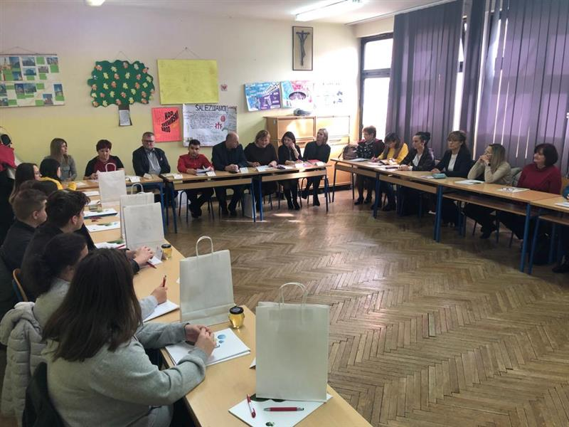
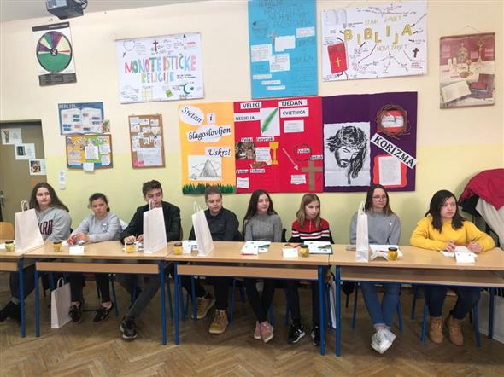

KZŽ – prva „Županija prijatelj djece”
OSTVARIVANJE DJEČJIH PRAVA
Aktivnosti KZŽ
Dječji proračun za 2020. i 2021. godinu
Sastanci župana s dječjim gradonačelnicima/ama i načelnicima/ama u Tuhlju i putem ZOOM aplikacije
Edukacija stručnih radnika i roditelja te senzibilizacija javnosti
Participativni dječji proračun:
- 2020. godina 112.438 - 9 projekata
- 2021. godina - 200.000,00 kn, 25 prijava
Organizacija online stručnih predavanja na aktualne teme

Slide 18
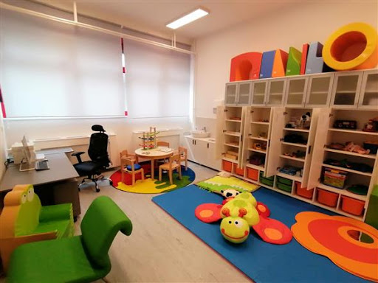

KZŽ – prva „Županija prijatelj djece”
Plan za 2019. - Ukupno Dječji proračun: 106.010.000 kn
Plan za 2020. - Ukupno Dječji proračun: 117.376.732 kn
Plan za 2021. - Ukupno Dječji proračun: 108.055.066 kn
Obrazovanje, kultura, šport 100.002.516 kn
Zdravstvo 3.291.000 kn
Socijalna skrb 4.400.000 kn
Udruge 270.450 kn
Promet 91.100 kn

Slide 19
Socijalna skrb – projekti
Projekt NOVI POČETAK (sigurna kuća)
– projektna prijava
- vrijednost – 11.691.289,48 kn
- nositelj – Krapinsko-zagorska županija
- partneri – Dom NOVI POČETAK, CZSS Krapina
- trajanje – 30 mjeseci
- Poziv – Osiguravanje sustava podrške za žene žrtve nasilja i žrtve nasilja u obitelji' – sredstva EU/ESF

Slide 20


Nove socijalne usluge u 2020.
Kabinet rane intervencije
Pri Centra za odgoj i
obrazovanje Krapinske Toplice
- procjena razvojnog profila djeteta
- savjetovanje
- iskustvene i edukativne radionice
- individualni edukacijski programi
- 26 djece obrada i/ili tretman
Dom za žrtve nasilja u obitelji NOVI POČETAK
- usluga organiziranog smještaja i stanovanja
- usluga savjetovanja i pomaganja
- usluge Doma financirane su od strane Krapinsko-zagorske županije te su besplatne
za korisnike i korisnice.
- kapacitet 8 korisnika
- dom je započeo s radom 7. prosinca 2020. god.

Slide 21
Ostala područja rada
- preuzeti poslovi UDU – 1 246 predmeta (3.538 predmeta ukupno )
- branitelji i stradalnici DR
- humanitarna pomoć
- zdravstveno osiguranje neosiguranih osoba
- prava iz II. svjetskog rata
- stambeno zbrinjavanje

Slide 22
Planirano u 2021. - 50.288.945 kn
Zdravstvo 35.933.840 kn
- decentralizirana sredstva 18.974.840 kn
- vlastita sredstva KZŽ 5.005.000 kn
- vlastita sredstva zdrav. ustanova 8.000.000 kn
- kapitalni projekti 3.954.000 kn
Socijalna skrb 11.881.500 kn
- decentralizirana sredstva 3.166.500 kn
- vlastita sredstva 1.635.000 kn
- kapitalni i tekući projekti 7.080.000 kn
Udruge i mladi 2.473.605 kn

Slide 23
Planirano u 2021.
Zdravstvo – 35.933.840 kn
Decentralizirana sredstva 18.974.840 kn
- otplate kredita (OB, SBKT, SBST) 5.799.176 kn
- tekuće i investicijsko ulaganje 4.075.000 kn
građ. radovi, oprema i vozila 9.100.664 kn
(2 sanitetska vozila, 2 vozila hitne pomoći, parni sterilizator, mobilni RTG, uređaju za fizikalnu terapiju, bolnički kreveti, uređenje kupaonica u SBKT, računalna oprema i programi)
Kapitalni projekti 3.954.000 kn
- energetska obnova SBMR KT

Slide 24
Planirano u 2021.
Vlastita sredstva zdrav. ustanova 8.000.000 kn
Dom zdravlja KZŽ – 3.000.000 kn (med. oprema, opremanje ordinacije obiteljske i
dentalne medicine, nabava sanitetskog i patronažnog vozila, zamjena stolarije)
SBMR ST - 2.500.000 kn (VTR za vanjski bazen, uređenje okoliša bazena, rekonstrukcija kanalizacije)
SBMR KT – 350.000 – med., računalna i ostala oprema
OB Zabok BHV – 1.100.000 kn – med. i računalna oprema
ZZJZ – 750.000 kn – med. i inform. oprema, osobno vozilo
ZZHM – specijalizacija 230.000 kn
Ljekarna KZŽ - uređenje ljekarničke jedinice u Krapini – 70.000 kn
Vlastita sredstva KZŽ 5.005.000 kn
sufinanciranje hitne službe 2.700.000 kn
- otplata kredita OB Zabok 1.070.000 kn
- otplata kamata po kreditu SBMR ST 50.000 kn
- rana intervencija 400.000 kn
- klaster zdravstvenog turizma 50.000 kn
- ostalo (prevencija, mrtvozorstvo, 735.000 kn
mjere zdravstvene zaštite)

Slide 25
Planirano u 2021.
Socijalna skrb 11.881.500 kn
- decentralizirana sredstva (ogrjev i centri) 3.166.500 kn
- vlastita sredstva 8.715.000 kn
- pomoć obiteljima i samcima 250.000 kn
- pronatalitetni dodatak 300.000 kn
- provedba socijalnog plana KZŽ 100.000 kn
- Županija - prijatelj djece 50.000 kn
- provođenje žup. strategije OSI 75.000 kn
- participativni dječji proračun 200.000 kn
- kapitalni projekt NOVI POČETAK (sigurna kuća): 7.080.000 kn

Slide 26
Planirano u 2021.
Udruge i mladi 2.473.605 kn
- programi udruga 600.000 kn
- programi skrbi za starije 400.000 kn
- Društvo Crvenog križa KZŽ 465.000 kn
- program podrške mladima 75.000 kn
- program žrtvama nasilja 75.000 kn
- programi podrške braniteljskim udrugama 380.000 kn
Tekući projekt:
„Regionalni program za mlade” 75.000 kn
„Regionalna strategija za mlade i razvoj sektora” 76.725 kn
Projekt „Zezara” 51.880 kn

Slide 27
Hvala na pozornosti i
ugodan dan!

